Slide 1

모 & 도
발표 시작 할게용~
팀원
유동희
위지원
이재영
이충민

Slide 2
목차
모&도?
STACKS
진행 순서
기획 스케치

Slide 3


모&도?
누구나 즐겁게 도전할 수 있는 트레이딩 게임 입니다.
임의의 정보를 추리하여 증권을 매수, 매도하여 모든 라운드가 종료되었을 시 가장 많은 소지금을 가지고 있는 플레이어가 승리합니다.

Slide 4
게임 진행 순서
라운드마다 주가가 변경되는 시초가 2000원인 증권 5개가 있다.플레이어의 시드머니는 1만원으로 시작한다.
임의의 시간안에 속보, 상승률, 차트를 참고해 증권의 상승,하락을 예측하여 매수, 매도를 진행한다.
시간이 지나 주가가 변경되면 상승률, 차트, 잔액 등의 내용이 변경된다.
플레이어는 라운드안에 매수,매도를 자유롭게 진행할 수 있다.
모든 라운드가 종료되었을 때 잔액이 가장 높은 플레이어가 승리한다.

Slide 5



STACKS
HTML
CSS
JAVASCRIPT

Slide 6
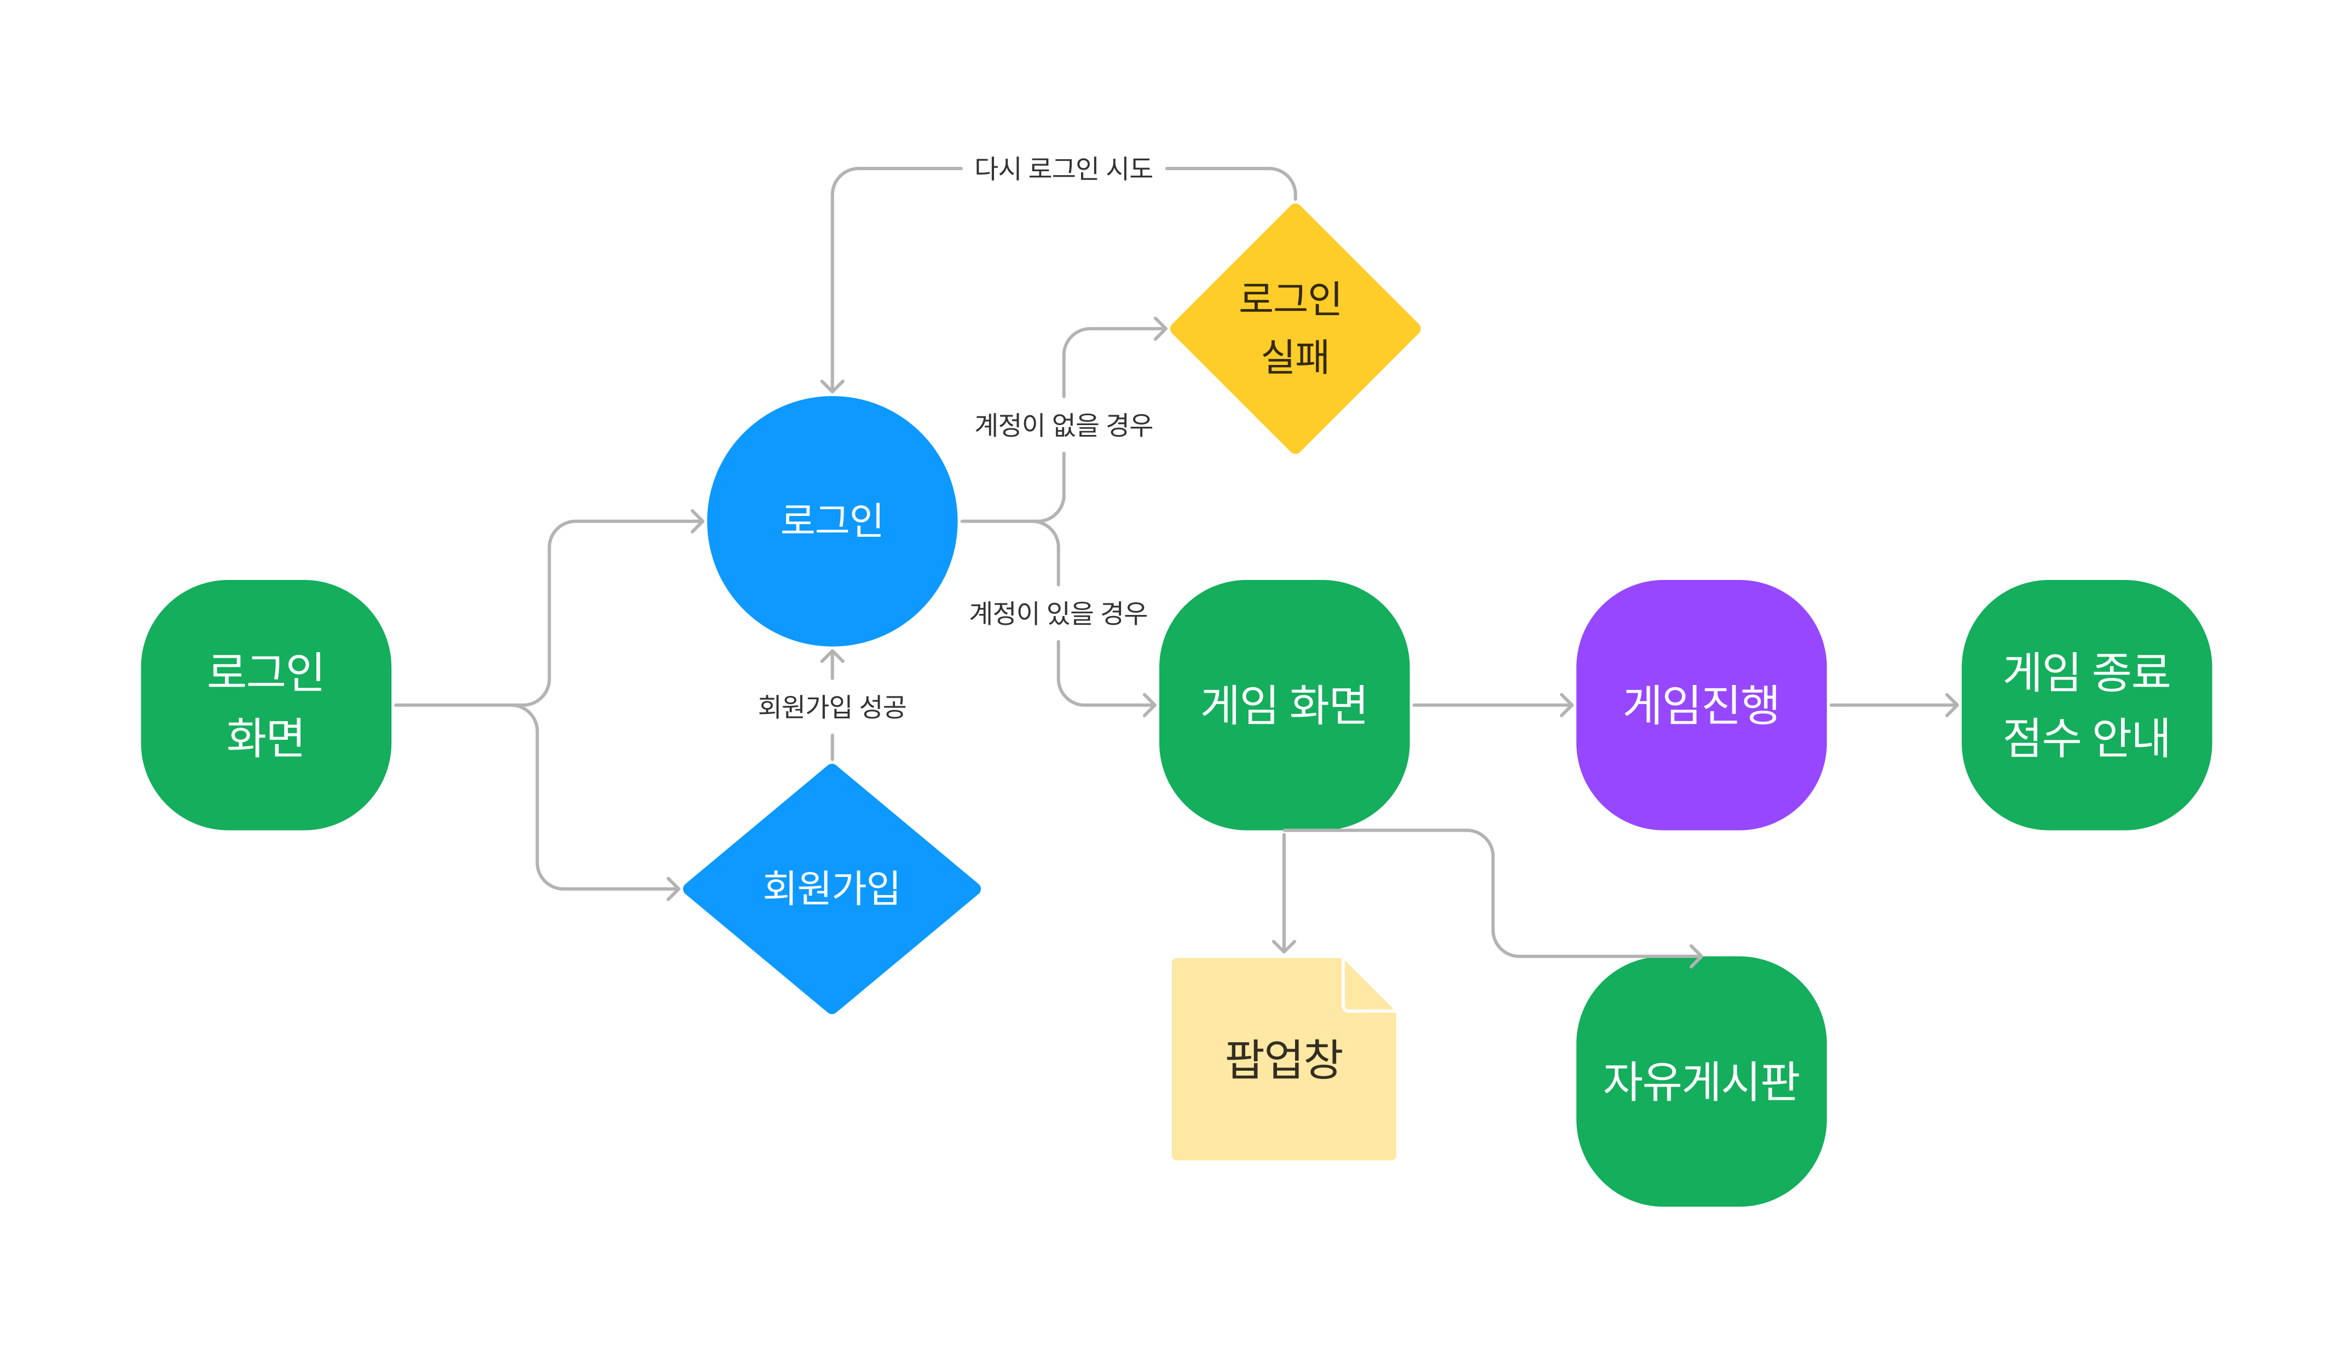
목차를 입력하세요

Slide 7
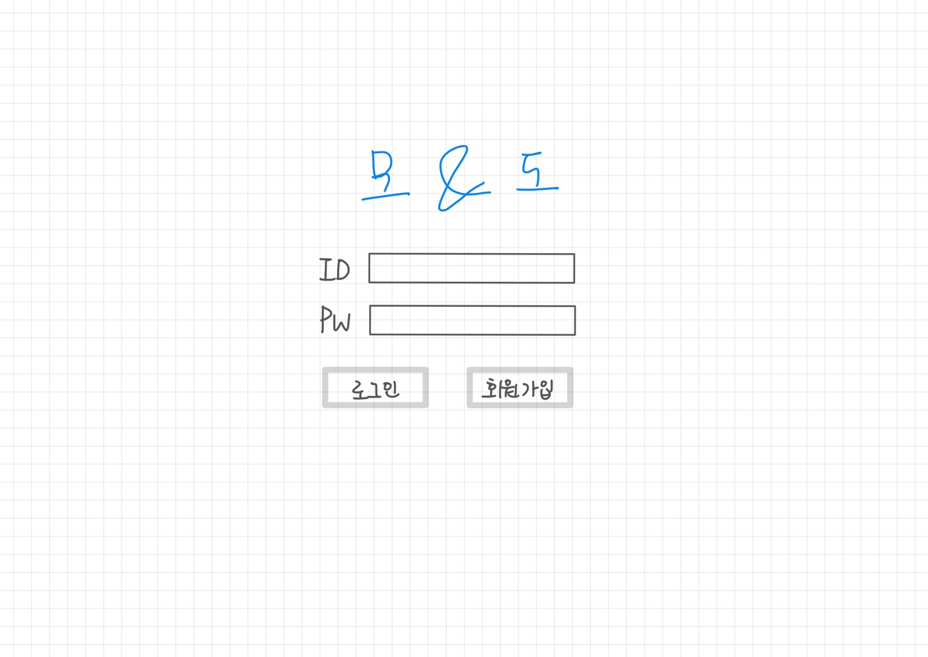
게임 화면_로그인

Slide 8
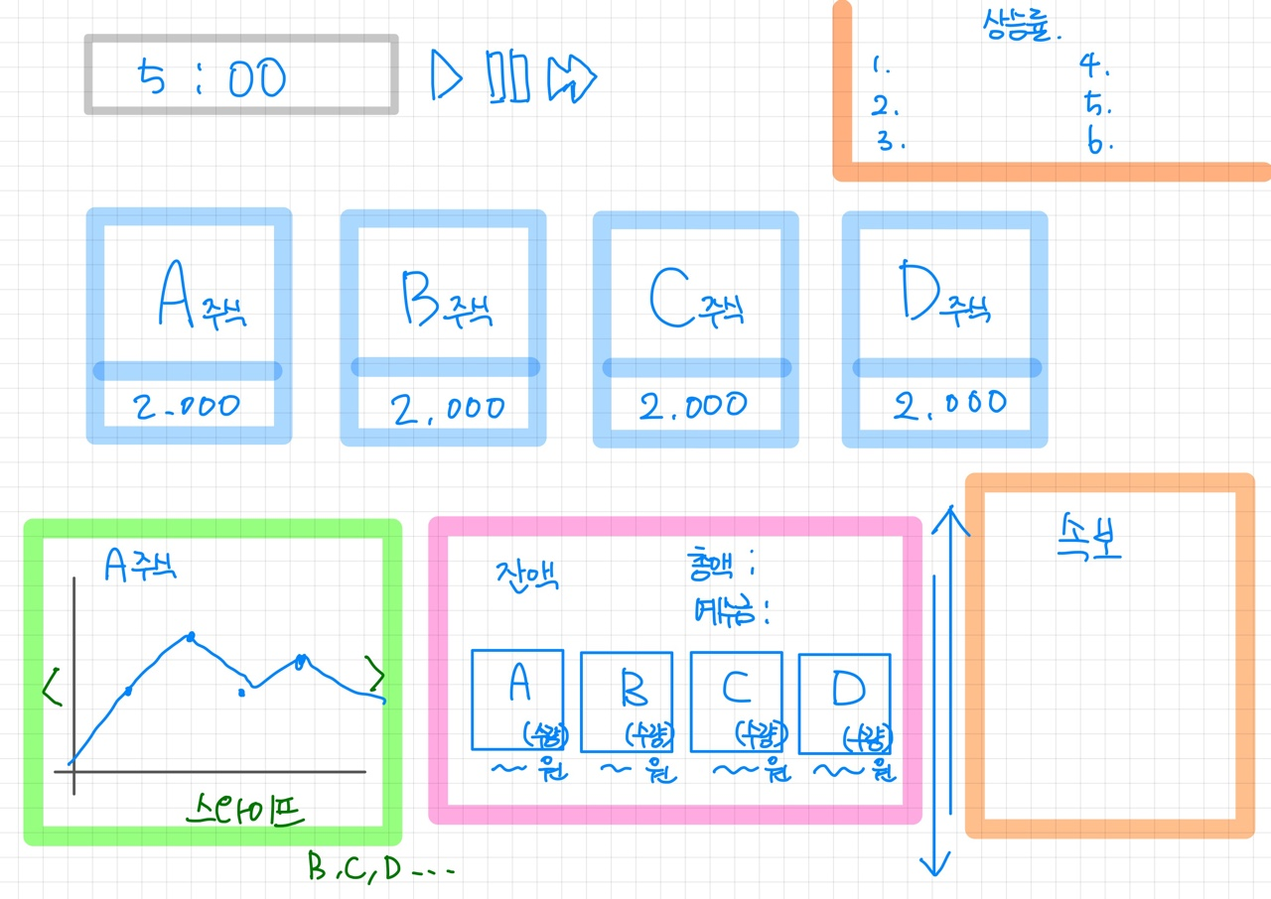
게임 화면_게임화면

Slide 9
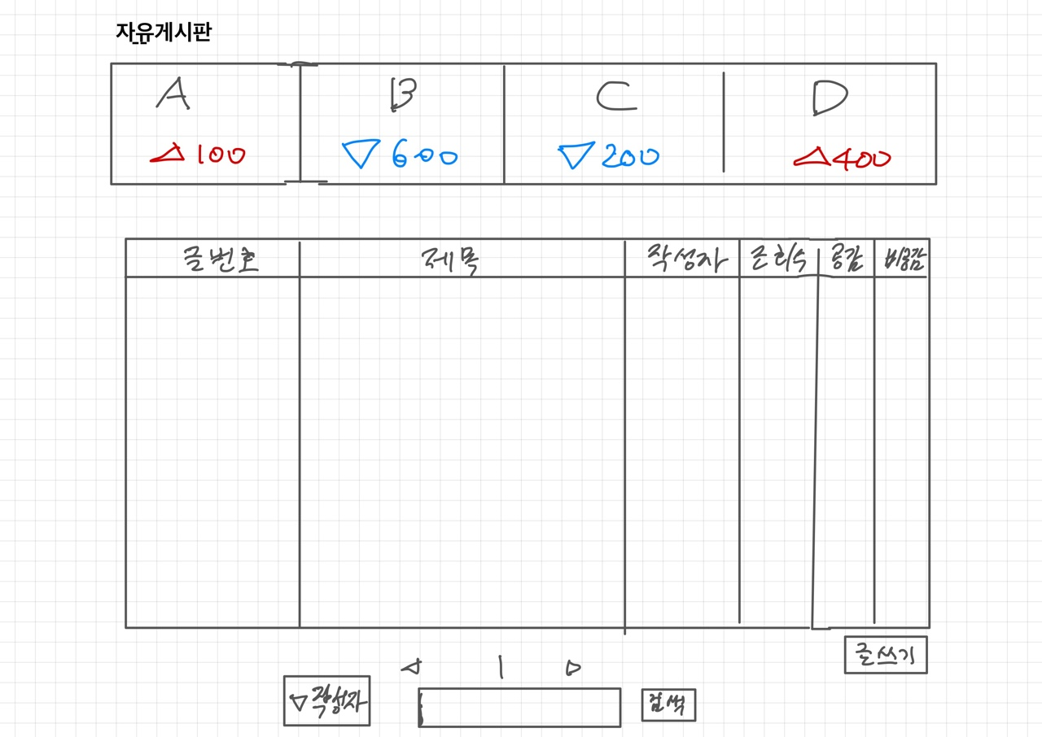
게임 화면_자유게시판

Slide 10
THANK YOU

